Slide 1
第七章 假设检验
§7.1 假设检验的基本概念
§7.2 正态总体均值及方差的假设检验
§7.3 两正态总体均值及方差的比较检验
§7.4 χ²拟合优度检验

Slide 2
§7.1 假设检验的基本概念
一、基本思想
二、两类错误
三、显著性检验
四、检验步骤

Slide 3
一、基本思想
例7.1.1 某食品厂用自动包装机包装燕麦片，每袋标准重量为700克。由长期实践表明，袋装重量(单位：克)服从正态分布，且标准差σ=15克。现工厂管理人员欲检验包装机是否正处于正常工作状态，为此随机抽取了袋装燕麦片16袋，称得平均净重为691克，试问该机器工作是否正常？
依题意，总体X~ N(μ, 15²)，欲检验μ是否等于700克。

Slide 4
根据样本观测值来判断“μ等于700”的说法是否成立的问题称为假设检验问题。并且，把“μ等于700”的说法和其对立说法“μ不等于700”都称为统计假设，简称为假设。这两个假设分别称为原假设(或称零假设)和备择假设(或称对立假设)，并分别记为H₀和H₁。从而该假设检验问题可以表示为：
H₀ ：μ=700，H₁：μ≠700
原假设H₀与备择假设H₁应互相排斥，两者有且只有一个正确。备择假设的意思是，一旦否定原假设，这个假设就备你选择。对假设进行检验就是要作出是否拒绝原假设H₀的判断。若拒绝H₀，则意味着接受备择假设H₁；若不能拒绝H₀，则意味着只能接受H₀。

Slide 5
二、两类错误
有可能犯两种类型的错误。一类错误是，原假设H₀本来正确，但按拒绝规则却作出了拒绝H₀的判断，这类错误称为第一类错误，其发生的概率称为犯第一类错误的概率，记为α；另一类错误是，原假设H₀本来不正确，但按拒绝规则却作出了接受H₀的判断，这类错误称为第二类错误，其发生的概率称为犯第二类错误的概率，记为β。

Slide 6
表7.1.1 假设检验的两类错误
 | 总体的情况 | H₀为真 | H₁为真
判 断
接受H₀ |  | 判断正确 | 第二类错误
拒绝H₀ |  | 第一类错误 | 判断正确

Slide 7
奈曼(Neyman)与皮尔逊(Pearson)提出了一个原则：首先控制犯第一类错误的概率，使之不超过某个给定的值α(0<α<1)，称其为显著性水平，然后在此条件下尽量使犯第二类错误的概率β小。根据这一原则，原假设受到了保护，不至于被轻易拒绝。一旦检验结果拒绝了原假设，则表明拒绝的理由是充分的；如果接受了原假设，则只是表明拒绝的理由还不充分，未必意味着原假设就是正确的。
在实际问题中，为了通过样本观测值对某一陈述取得强有力的支持，通常我们把这一陈述的否定作为原假设，而把陈述本身作为备择假设。
在实际应用中，显著性水平α通常取得较小，α越小，拒绝原假设的理由就需越充分，也就越难拒绝H₀。α的选择有时还依赖于两类错误的相对重要性。

Slide 8
三、显著性检验
在假设检验问题中，控制犯第一类错误的概率比控制犯第二类错误的概率更为重要。有时，为了使拒绝规则容易制定，我们只对犯第一类错误的概率加以控制，给定显著性水平α，而不控制犯第二类错误的概率β，这种假设检验称为显著性检验。通常，为造表方便常取α为一些标准化的值，如0.01，0.05，0.10等。

Slide 9
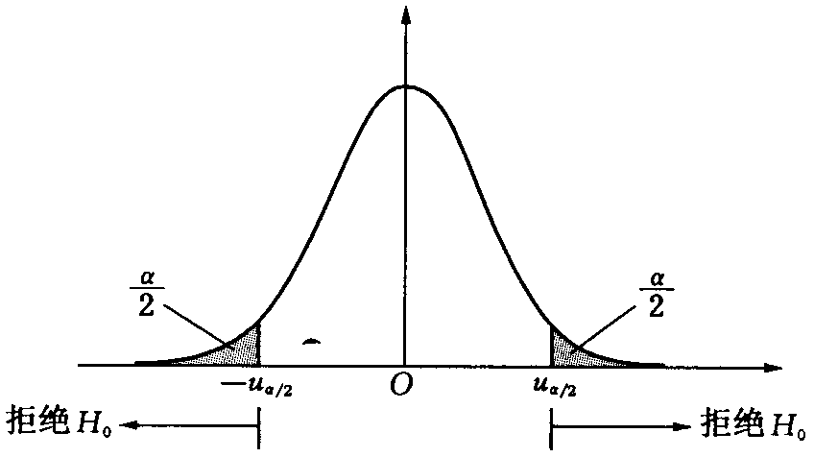
双侧检验 H₀ ：μ=μ₀，H₁：μ≠μ₀
右侧检验 H₀ ：μ≤μ₀，H₁：μ>μ₀
左侧检验 H₀ ：μ≥μ₀，H₁：μ<μ₀
图7.1.1 U检验的拒绝域

Slide 10
四、检验步骤
(1)根据具体问题的要求，建立原假设H₀和备择假设H₁；
(2)选择一个合适的检验统计量，它应与原假设有关，能够知道当μ=μ₀(针对关于μ的检验而言)时统计量的抽样分布，且抽样分布应不含未知参数。根据原假设和备择假设确定一个拒绝规则的形式；
(3)给定显著性水平α，当原假设H₀为真时，求出临界值；
(4)由样本观测值计算检验统计量值，按拒绝规则，对原假设作出拒绝或接受的判断。

Slide 11
§7.2 正态总体均值及方差的假设检验
一、均值μ的检验
二、检验的p值
三、假设检验与置信区间的关系
四、方差σ²的检验

Slide 12
一、均值μ的检验
设X₁, X₂, ⋯, X_{n}是取自总体N(μ, σ²)的一个样本，给定的显著性水平为α。
1.σ²已知
2.σ²未知

Slide 13
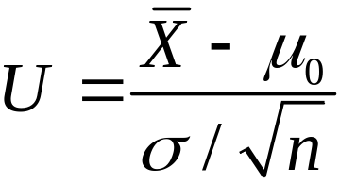
1.σ²已知
构造检验统计量
当μ=μ₀时，该统计量服从N(0, 1)，由此可得下述各假设检验问题的拒绝规则。
(1)H₀：μ=μ₀，H₁：μ≠μ₀
拒绝规则为：
若|u|≥u_{α/2}，则拒绝H₀

Slide 14
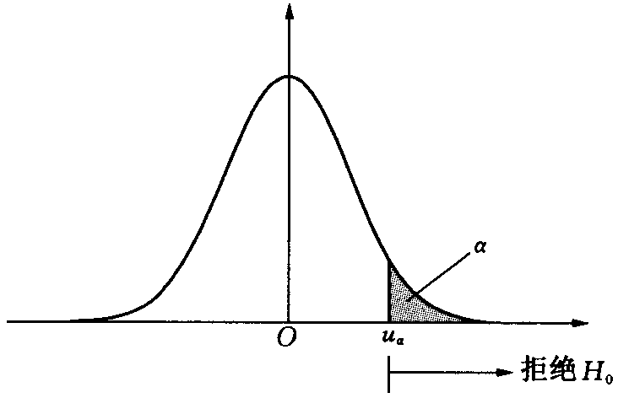
(2)H₀：μ≤μ₀，H₁：μ>μ₀
拒绝规则为：
若u≥u_{α}，则拒绝H₀
图7.2.1 右侧U检验的拒绝域

Slide 15
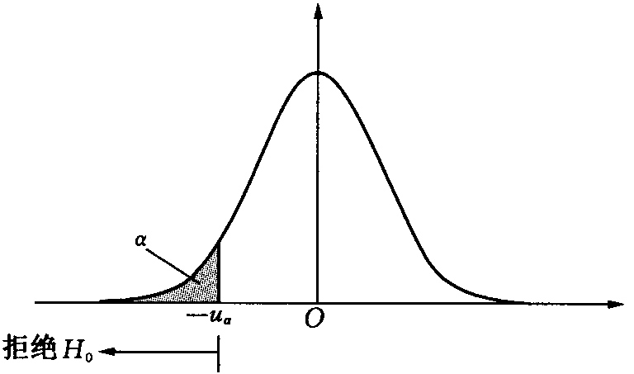
(3)H₀：μ≥μ₀，H₁：μ<μ₀。
拒绝规则为：
若u≤−u_{α}，则拒绝H₀
图7.2.2 左侧U检验的拒绝域

Slide 16
例7.2.1 完成生产线上某件工作的平均时间不少于15.5分钟，标准差为3分钟。对随机抽选的9名职工讲授一种新方法，训练期结束后这9名职工完成此件工作的平均时间为13.5分钟。这个结果是否提供了充分证据，说明用新方法所需的时间比用老方法所需的时间短?取α=0.05，假定完成这件工作的时间服从正态分布，且新方法与老方法所需时间的标准差相同。

Slide 17
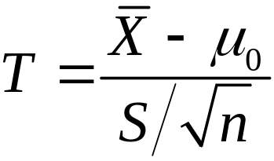
2.σ²未知
可取检验统计量为
当μ=μ₀时，该统计量服从t(n−1) ，可得以下各假设检验问题的拒绝规则。
(1)H₀：μ=μ₀，H₁：μ≠μ₀
拒绝规则为：
若|t|≥t_{α/2}(n−1)，则拒绝H₀

Slide 18
(2)H₀：μ≤μ₀，H₁：μ>μ₀
拒绝规则为：
若t≥t_{α} (n−1)，则拒绝
(3)H₀：μ≥μ₀，H₁：μ<μ₀
拒绝规则为：
若t≤−t_{α} (n−1)，则拒绝H₀
例7.2.2 某汽车轮胎厂声称，该厂一等品轮胎的平均寿命在一定的重量和正常行驶条件下至少为25000公里。对一个由12个轮胎组成的样本进行试验，得到的平均值和标准差分别为24000公里和2500公里。试问这组试验数据是否提供了充分的证据来否定

Slide 19
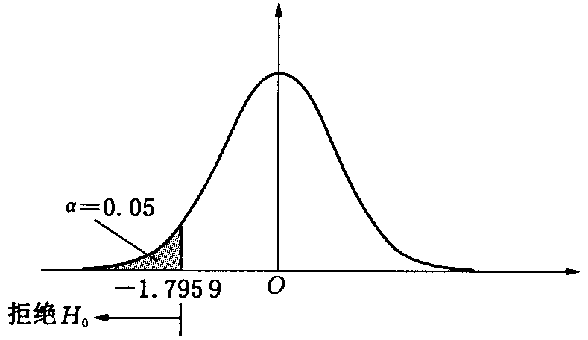
厂家所说的标准？假定轮胎寿命近似服从正态分布，取α=0.05。
图7.2.3 左侧t检验的拒绝域

Slide 20
二、检验的p值
以拒绝规则(7.2.2)为例来加以说明。
称P(|U|≥|u|)为检验的p值，记为p。由于|u|≥u_{α/2}，当且仅当p=P(|U|≥|u|)≤P(|U|≥u_{α/2})=α，所以拒绝规则(7.2.2)可以等价地表达为：
若p≤α，则拒绝H₀
p值与按(7.2.2)式得出的检验结果相比含有更丰富的信息，p值越小，拒绝原假设的理由就越充分。

Slide 21
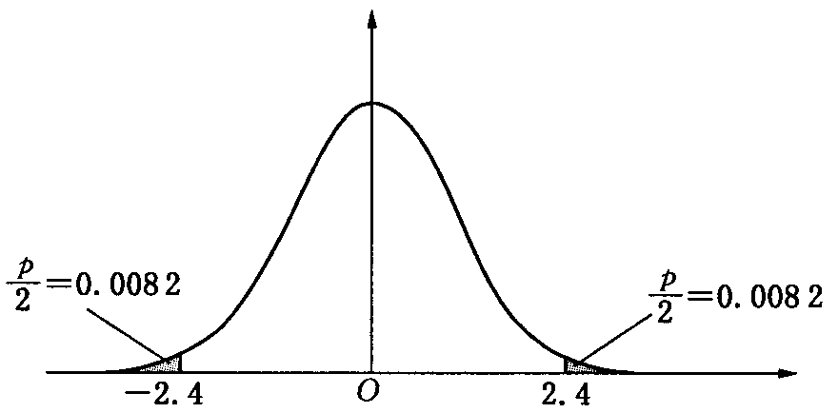
图7.2.4 双侧U检验的p值

Slide 22
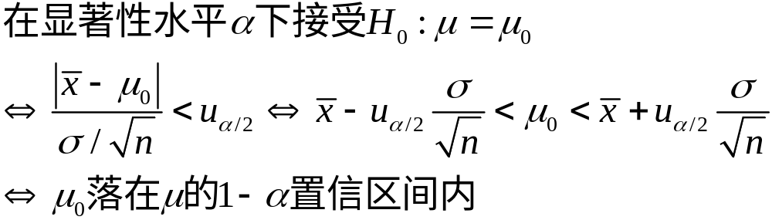
三、假设检验与置信区间的关系
以拒绝规则(7.2.2)为例。
假设检验与置信区间的这种关系具有普遍性，因此我们一般也可以通过构造未知参数置信区间的方法来进行检验。

Slide 23
检验的结果除了与被检验值μ₀偏离真值μ的程度有关外，也与样本容量n的大小有一定关系。n越小，上述置信区间就越宽，μ₀也就越容易落在这个区间内(即越易接受H₀)；反之，n越大，置信区间就越窄，μ₀也就越不容易落在该区间内(即越易拒绝H₀)。
在实际应用中，如果样本容量n很大，则可以考虑选择比较小的显著性水平，从而适当增加拒绝原假设的难度。
对于过大的n，哪怕μ₀对真值μ只有微小的偏离，检验的结果也很有可能拒绝H₀：μ=μ₀，但这只是表明μ₀与真值μ之间存在统计意义上的差异，也许这点差异在科学意义上是无关紧要的，即并不是科学意义上的差异。与此相反，对于过小的n，往往很难拒绝H₀。因此，对于过大或过小的n，进行假设检验未必有什么实际意义。

Slide 24

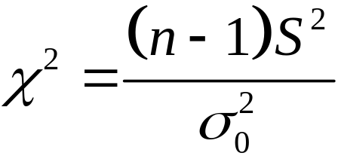

四、方差σ²的检验
设X₁, X₂, ⋯, X_{n}是来自总体N(μ, σ²)的一个样本，μ未知。考虑假设检验问题
构造检验统计量
当 时，χ²~χ² (n−1)。对于给定的α，可得拒绝规则为：

Slide 25
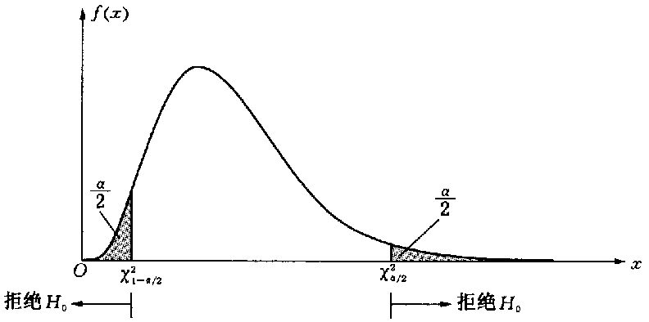


对于单侧假设检验问题
和
图7.2.5 χ²检验的拒绝域

Slide 26
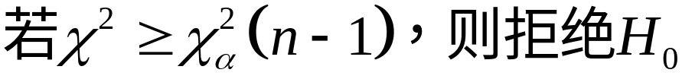
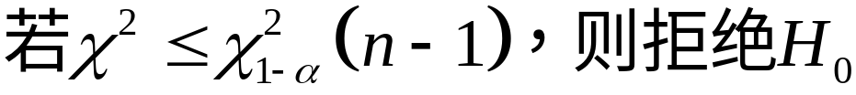
其拒绝规则分别为：
和
例7.2.3 某厂生产螺钉，按产品规格要求该螺钉直径的最大方差为0.0004厘米²。今从该厂近期生产的螺钉中随机抽取12只进行测量，得螺钉直径的样本方差为s²=0.0005厘米²。试问样本数据是否足以表明了近期生产的螺钉不符合产品规格要求。假定螺钉直径服从正态分布，并取α=0.05。

Slide 27
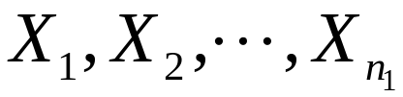
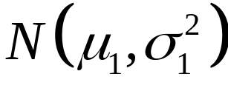
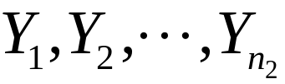
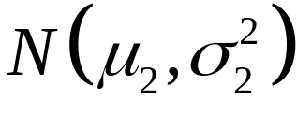
§7.3 两正态总体均值及方差的比较检验
设 是来自总体 的一个容量为n₁的样本， 是来自总体 的一个容量为n₂的样本，且这两个样本相互独立。
一、两总体均值的比较检验
二、基于成对数据的两总体均值的比较检验
三、两总体方差的比较检验

Slide 28



一、两总体均值的比较检验
1. 已知
2. 未知，但
3. 未知，且

Slide 29
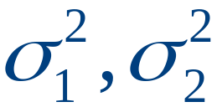
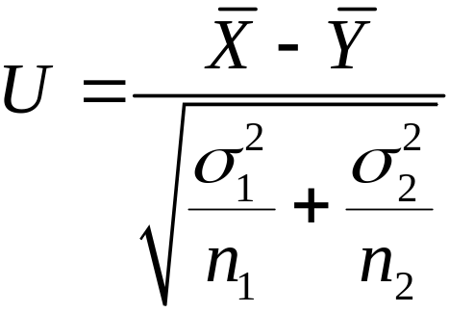
1. 已知
构造检验统计量
当μ₁=μ₂时，U~N(0, 1)。对给定的α，可得下述各假设检验问题的拒绝规则。

Slide 30
(1)H₀：μ₁=μ₂，H₁：μ₁≠μ₂
拒绝规则为：
若|u|≥u_{α/2}，则拒绝H₀
(2)H₀：μ₁≤μ₂，H₁：μ₁>μ₂
拒绝规则为：
若u≥u_{α}，则拒绝H₀
(3)H₀：μ₁≥μ₂，H₁：μ₁<μ₂
拒绝规则为：
若u≤−u_{α}，则拒绝H₀

Slide 31

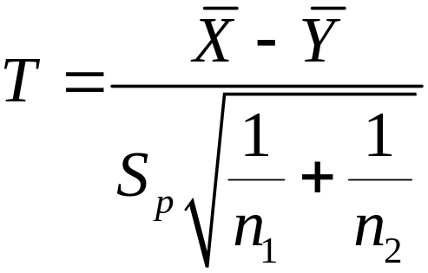
2. 未知，但
构造检验统计量
当μ₁=μ₂时，T~t(n₁+n₂−2)。对给定的α，可得如下各假设检验问题的拒绝规则。

Slide 32
(1)H₀：μ₁=μ₂，H₁：μ₁≠μ₂
拒绝规则为：
若|t|≥t_{α/2}(n₁+n₂−2)，则拒绝H₀
(2)H₀：μ₁≤μ₂，H₁：μ₁>μ₂
拒绝规则为：
若t≥t_{α}(n₁+n₂−2)，则拒绝H₀
(3)H₀：μ₁≥μ₂，H₁：μ₁<μ₂
拒绝规则为：
若t≤−t_{α}(n₁+n₂−2)，则拒绝H₀

Slide 33
例7.3.1 有甲、乙两台机床加工同样产品，从它们的产品中分别随机抽取8件和6件，测得产品直径(单位：毫米)数据为：
假定两个总体都服从正态分布，且方差相等，试问甲、乙两台机床加工产品的平均直径有无显著差异(α=0.05)。

Slide 34
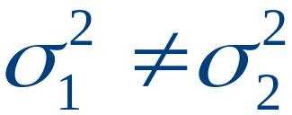
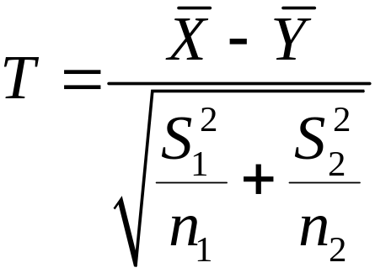
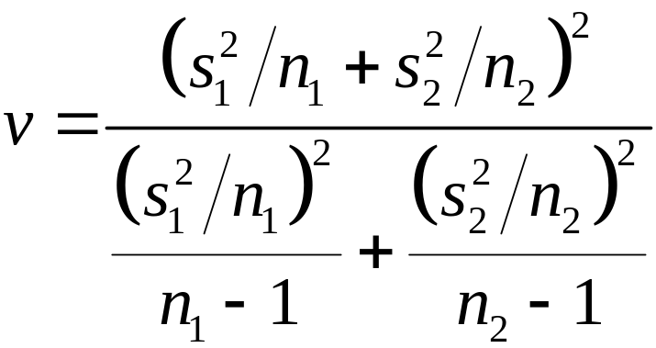
3. 未知，且
检验统计量
当μ₁=μ₂时，T近似地服从t(v)，其中

Slide 35
将v四舍五入成整数。检验前面各假设的拒绝规则完全类似于(7.3.6), (7.3.7)和(7.3.8)三式，只需把t分布的自由度改为v即可。
例7.3.2 在例7.3.1中，在不能假定两个总体方差相等的情形下再作检验。

Slide 36
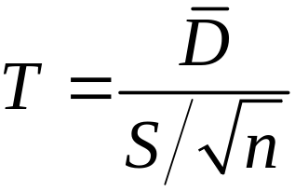
二、基于成对数据的两总体均值
的比较检验
设总体X和总体Y的数学期望分别为μ₁和μ₂，从这两个总体中抽取一个成对的样本 (X₁, Y₁), (X₂, Y₂), ⋯, (X_{n}, Y_{n})。为了对μ₁和μ₂进行比较检验，我们令δ=μ₁−μ₂， D_{i}=X_{i}−Y_{i}(i=1, 2, ⋯, n)，于是D₁, D₂, ⋯, D_{n}可看作是从某个均值为δ的总体D中抽取的一个样本。
设D₁, D₂, ⋯, D_{n}是来自总体N(δ, σ²)一个样本，σ²未知，对δ进行假设检验可取检验统计量为

Slide 37
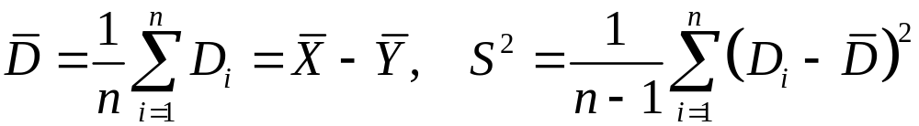
其中
当δ=0时，该统计量服从自由度为n−1的t分布，于是对给定的α，可得以下各假设检验问题的拒绝规则。
(1)H₀：μ₁=μ₂，H₁：μ₁≠μ₂(即H₀：δ=0，H₁：δ≠0)
拒绝规则为：
若|t|≥t_{α/2}(n−1)，则拒绝H₀
(2)H₀：μ₁≤μ₂，H₁：μ₁>μ₂(即H₀：δ≤0，H₁：δ>0)
拒绝规则为：
若t≥t_{α}(n−1)，则拒绝H₀

Slide 38
(3)H₀：μ₁≥μ₂，H₁：μ₁<μ₂(即H₀：δ≥0，H₁：δ<0)
拒绝规则为：
若t≤−t_{α}(n−1)，则拒绝H₀
例7.3.3 为了试验两种不同谷物种子的优劣，选取了10块土质不同的土地，并将每块土地分为面积相同的两部分，分别种植这两种种子。设在每块土地的两部分人工管理等条件完全一样。表7.3.1给出各块土地上的产量。

Slide 39
设d_{i}=x_{i}−y_{i}(i=1, 2, ⋯, 10)是来自正态总体的数据，试问，用这两种种子种植的谷物产量有无显著差异(α=0.05)。
表7.3.1 两种不同谷物种子的产量
土 地 | 1 | 2 | 3 | 4 | 5 | 6 | 7 | 8 | 9 | 10
种子A(x_{i}) | 21 | 33 | 27 | 40 | 37 | 27 | 35 | 32 | 33 | 26
种子B(y_{i}) | 26 | 39 | 35 | 40 | 38 | 24 | 36 | 27 | 41 | 27

Slide 40
输出7.3.1 基于成对数据的μ₁−μ₂的检验结果
Two Sample Paired t−test for the Means of x and y Sample Statistics Group N Mean Std. Dev. Std. Error −−−−−−−−−−−−−−−−−−−−−−−−−−−−−−−−−−−−−−−−−−−−−−−−−−−− x 10 31.1 5.7629 1.8224 y 10 33.3 6.5668 2.0766 Hypothesis Test Null hypothesis: Mean of (x − y) = 0 Alternative: Mean of (x − y) ^= 0 t Statistic Df Prob > t −−−−−−−−−−−−−−−−−−−−−−−−−−−−−−−−− −1.566 9 0.1518

Slide 41
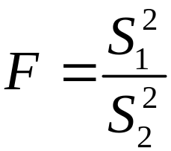


三、两总体方差的比较检验
构造检验统计量
当 时，F ~ F(n₁−1, n₂−1) 。给定α，可得下述各假设检验问题的拒绝规则。
(1)
拒绝规则为：
若F≤F_{1−α/2}(n₁−1, n₂−1)或F≥F_{α/2}(n₁−1, n₂−1)，则拒绝H₀

Slide 42


(2)
拒绝规则为：
若F≥F_{α}(n₁−1, n₂−1)，则拒绝H₀
(3)
拒绝规则为：
若F≤F_{1−α}(n₁−1, n₂−1)，则拒绝H₀
例7.3.4 生产工序中的方差是工序质量的一个重要度量。现有两部机器生产的袋茶重量的数据列于表7.3.2(单位：克)，试检验两部机器的袋茶重量的方差有无显著差异，取α=0.05。

Slide 43
表7.3.2 两部机器生产的袋茶重量
机器甲 | 3.20 | 3.45 | 3.50 | 3.25 | 3.48 | 3.26
 | 3.33 | 3.20 | 3.16 | 3.20 | 3.22 | 3.38
 | 3.31 | 3.36 | 3.25 | 3.28 | 3.20 | 3.22
 | 3.42 | 3.45 | 3.70 | 3.34 | 3.18 | 3.35
 | 3.12
机器乙 | 3.22 | 3.30 | 3.34 | 3.28 | 3.29 | 3.25
 | 3.30 | 3.27 | 3.38 | 3.34 | 3.35 | 3.19
 | 3.35 | 3.05 | 3.36 | 3.28 | 3.30 | 3.28
 | 3.30 | 3.20 | 3.16 | 3.33

Slide 44


输出7.3.2 的0.95置信区间和 的比较检验结果
Two Sample Test for Variances of x and y Sample Statistics Group N Mean Std. Dev. Variance −−−−−−−−−−−−−−−−−−−−−−−−−−−−−−−−−−−−−−−−−−−−−−−−−− x 25 3.3124 0.1337 0.017886 y 22 3.278182 0.0768 0.005901 Hypothesis Test Null hypothesis: Variance 1 / Variance 2 = 1 Alternative: Variance 1 / Variance 2 ^= 1 − Degrees of Freedom − F Numer. Denom. Pr > F −−−−−−−−−−−−−−−−−−−−−−−−−−−−−−−−−−−−−−−−−−−−−− 3.03 24 21 0.0126 95% Confidence Interval of the Ratio of Two Variances Lower Limit Upper Limit −−−−−−−−−−− −−−−−−−−−−− 1.2802 7.0039

Slide 45
§7.4 χ²拟合优度检验
使用不必(或很少)依赖于总体分布形式的统计推断方法，此类推断方法通常称为非参数方法。
一、分类数据的χ²检验
二、分布拟合的χ²检验

Slide 46
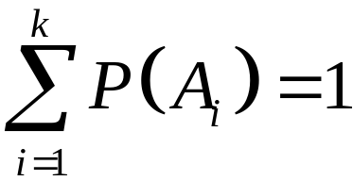
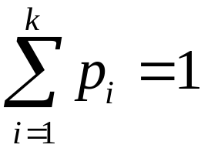
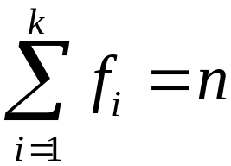
一、分类数据的χ²检验
假定一个总体可分为k个类A₁, A₂, ⋯, A_{k}，并设类A_{i}在总体中所占的比例为P(A_{i})(i=1, 2, ⋯, k)，且
。又设p₁, p₂, ⋯, p_{k}是一组给定的数值，满足p_{k}>0(i=1, 2, ⋯, k)， 。欲检验假设
H₀ ：P(A_{i})=p_{i}，i=1, 2, ⋯, k
H₁ ：P(A_{i})≠p_{i}，至少存在一个i
从上述总体中抽取一个容量为n的样本，样本中属于类A_{i}的频数为f_{i}(i=1, 2, ⋯, k)，有 。

Slide 47
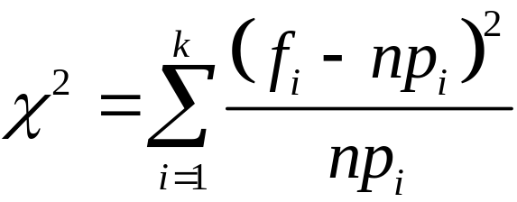
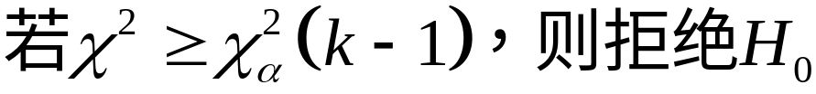
皮尔逊(K.Pearson，1900)提出了一个检验统计量
并指出，当H₀为真且样本容量n充分大(通常还要求np_{i}≥5, i=1, 2, ⋯, k)时，χ²近似服从自由度为k−1的χ²分布。对给定的α，其拒绝规则为：
例7.4.1 在一正20面体的20个面上，分别标以数字0～9，每个数字在两个对称的面上标出。为检验其匀称性，共作800次投掷试验，各数字朝正上方的次数列于表7.4.1：

Slide 48
表7.4.1 正20面体的800次投掷试验中，各数字朝正上方的观测频数
试问该正20面体是否匀称(α=0.05)？
数 字 | 0 | 1 | 2 | 3 | 4 | 5 | 6 | 7 | 8 | 9
观测频数 | 74 | 92 | 83 | 79 | 80 | 73 | 77 | 75 | 76 | 91
表7.4.2 正20面体匀称性的χ²检验统计量计算过程
数字i | 0 | 1 | 2 | 3 | 4 | 5 | 6 | 7 | 8 | 9
观测频数f_{i} | 74 | 92 | 83 | 79 | 80 | 73 | 77 | 75 | 76 | 91
期望频数np_{i} | 80 | 80 | 80 | 80 | 80 | 80 | 80 | 80 | 80 | 80
f_{i}−np_{i} | −6 | 12 | 3 | −1 | 0 | −7 | −3 | −5 | −4 | 11
(f_{i}−np_{i})² | 36 | 144 | 9 | 1 | 0 | 49 | 9 | 25 | 16 | 121
(f_{i}−np_{i})²/ np_{i} | 0.45 | 1.8 | 0.1125 | 0.0125 | 0 | 0.6125 | 0.1125 | 0.3125 | 0.2 | 1.5125

Slide 49

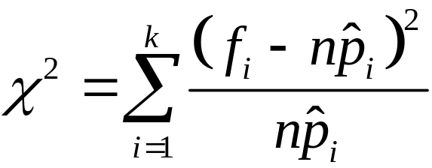
如果(7.4.1)式中的p_{i}(i=1, 2, ⋯, k)含有r(<k−1)个未知参数，则这r个未知参数可用其极大似然估计代替，这样就得到p_{i}的估计 。用 代替前面检验统计量中的p_{i}，得
费希尔(R.A.Fisher, 1924)指出，当H₀为真且样本容量n充分大时，χ²近似服从χ² (k−r−1) 。检验的拒绝规则类似于(7.4.3)式，只需将自由度由k−1改为k−r−1即可。

Slide 50
二、分布拟合的χ²检验
设X₁, X₂, ⋯, X_{n}是来自总体X的一个样本，X的分布函数为F(x)。欲检验假设
H₀：F(x)= F₀(x)，H₁：F(x)≠ F₀(x)
其中F₀(x)是某个给定的分布函数。
这个问题可先按X的取值将总体分成若干类，并使每一类的期望频数大于等于5，然后用分类数据的χ²检验来解决。如果总体中含有未知参数，则应在分类前用这些未知参数的极大似然估计值代替之。

Slide 51
二、分布拟合的χ²检验
1.总体X为离散型的情形
2.总体X为连续型的情形

Slide 52
1.总体X为离散型的情形
当总体X为离散型时，前述假设可表达为：
H₀：P(X=a_{i})=p_{i}, i=1, 2, ⋯
H₁：不具有H₀中的分布列
可将X的取值a₁, a₂, ⋯分成若干类。具体做法是，把np_{i}≥5的a_{i}各自作为一类，而把np_{i}<5的a_{i}合并成一些类或合并到np_{i}≥5的类中，以使每一类的期望频数都大于等于5。

Slide 53
例7.4.2 为检验工作日上午到达某商店顾客数是否服从泊松分布的假设，随机抽取了一个由工作日上午的128个10分钟时间段组成的样本。对于样本中的每个10分钟时间段，该店营业员记录下的到达顾客数的汇总数据如表7.4.3所示：
试检验工作日上午的10分钟时间段的顾客数X是否服从泊松分布(α=0.05)。
表7.4.3 128个10分钟时间段到达某商店顾客数的观测频数
到达顾客数 | 0 | 1 | 2 | 3 | 4 | 5 | 6 | 7 | 8 | 9
观测频数 | 2 | 8 | 10 | 12 | 18 | 22 | 22 | 16 | 12 | 6

Slide 54


表7.4.4 到达顾客数的期望频数
到达顾客数X | 泊松概率 | 期望频数
0 | 0.0067 | 0.8576
1 | 0.0337 | 4.3136
2 | 0.0842 | 10.7776
3 | 0.1404 | 17.9712
4 | 0.1755 | 22.4640
5 | 0.1755 | 22.4640
6 | 0.1462 | 18.7136
7 | 0.1044 | 13.3632
8 | 0.0653 | 8.3584
9 | 0.0363 | 4.6464
≥10 | 0.0318 | 4.0704

Slide 55




表7.4.5 分类后χ²统计量的计算过程
X | f_{i}
0或1 | 10 | 5.1712 | 4.8288 | 23.3173 | 4.5091
2 | 10 | 10.7776 | −0.7776 | 0.6047 | 0.0561
3 | 12 | 17.9712 | −5.9712 | 35.6552 | 1.9840
4 | 18 | 22.4640 | −4.4640 | 19.9273 | 0.8871
5 | 22 | 22.4640 | −0.4640 | 0.2153 | 0.0096
6 | 22 | 18.7136 | 3.2864 | 10.8004 | 0.5771
7 | 16 | 13.3632 | 2.6368 | 6.9527 | 0.5203
8 | 12 | 8.3584 | 3.6416 | 13.2613 | 1.5866
≥9 | 6 | 8.7168 | −2.7168 | 7.3810 | 0.8468
合计 | 128 | 128.0000 |  |  | 10.9766

Slide 56
2.总体X为连续型的情形
需先把X的取值范围划分为k个互不相交的区间：
其中 。这k个区间相当于k个类，当(7.4.5)式中的H₀为真时，每个类在总体中所占的比例为
式中若含有未知参数，则用极大似然估计值代替。分类时应使各类的期望频数np_{i}≥5。

Slide 57
例7.4.3 某大学概率统计课程期末考试成绩的样本数据如下：
74，63，70，76，93，96，80，66，91，73
75，77，86，77，61，66，82，90，71，94
83，78，85，86，89，81，88，86，89，83
85，95，97，76，84，94，68，69，73，70
67，55，52，83，80，82，75，79，77，83
79，84，94，78，53，81，78，76，75，91
试问这些数据是否提供了充分的证据说明观测值并非来自正态总体(α=0.05)。

Slide 58


表7.4.6 考试成绩区间的期望频数
考试成绩X | 正态概率 | 期望频数
(−∞, 60] | 0.0334 | 2.0037
(60, 65] | 0.0549 | 3.2921
(65, 70] | 0.1039 | 6.2339
(70, 75] | 0.1567 | 9.4017
(75, 80] | 0.1882 | 11.2950
(80, 85] | 0.1801 | 10.8090
(85, 90] | 0.1373 | 8.2392
(90, 95] | 0.0834 | 5.0027
(95, ∞) | 0.0620 | 3.7229

Slide 59
表7.4.7 χ²统计量的计算过程
X | f_{i}
(−∞, 65] | 5 | 5.2957 | −0.2957 | 0.0874 | 0.0165
(65, 70] | 7 | 6.2339 | 0.7661 | 0.5869 | 0.0941
(70, 75] | 7 | 9.4017 | −2.4017 | 5.7682 | 0.6135
(75, 80] | 13 | 11.2950 | 1.7050 | 2.9070 | 0.2574
(80, 85] | 12 | 10.8090 | 1.1910 | 1.4185 | 0.1312
(85, 90] | 7 | 8.2392 | −1. 2392 | 1.5356 | 0.1864
(90, ∞) | 9 | 8.7256 | 0.2744 | 0.0753 | 0.0086
合计 | 60 | 60.0000 |  |  | 1.3078

